Slide 1
Télémédecine, de nouvelles perspectives pour les pratiques des professionnels de santé
Dr P. Simon
Société Française de Télémédecine

Slide 2
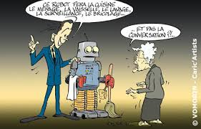

Slide 3
Les métiers de la santé qui vont se robotiser

Slide 4
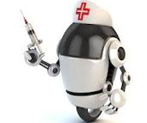
Le robot infirmier qui fait les injections

Slide 5
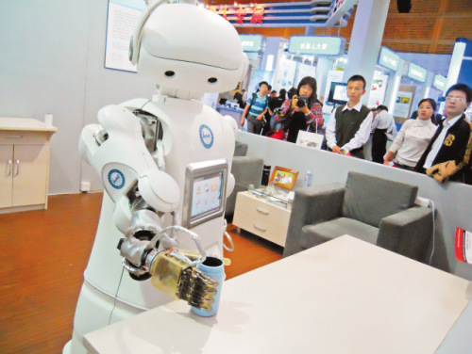
Le robot aide-soignant en EHPAD

Slide 6
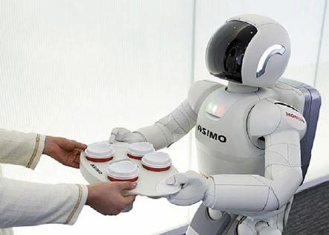
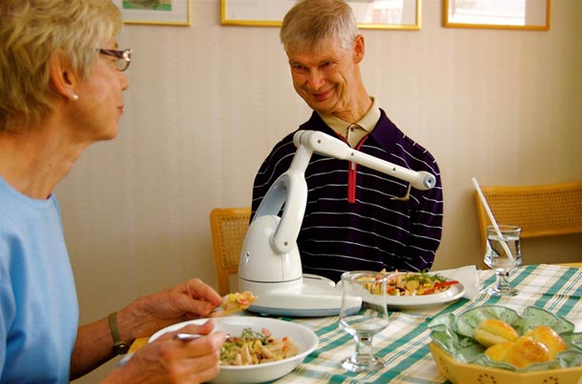
Le robot ASH en EHPAD

Slide 7
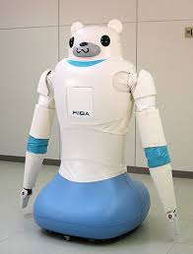
Le robot compagnon en EHPAD

Slide 8
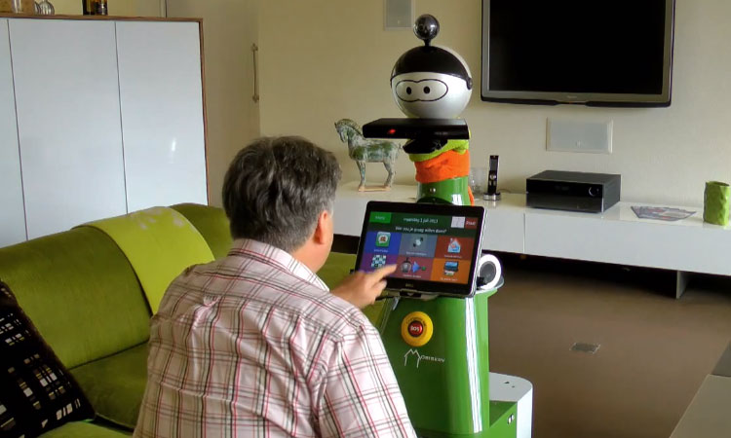
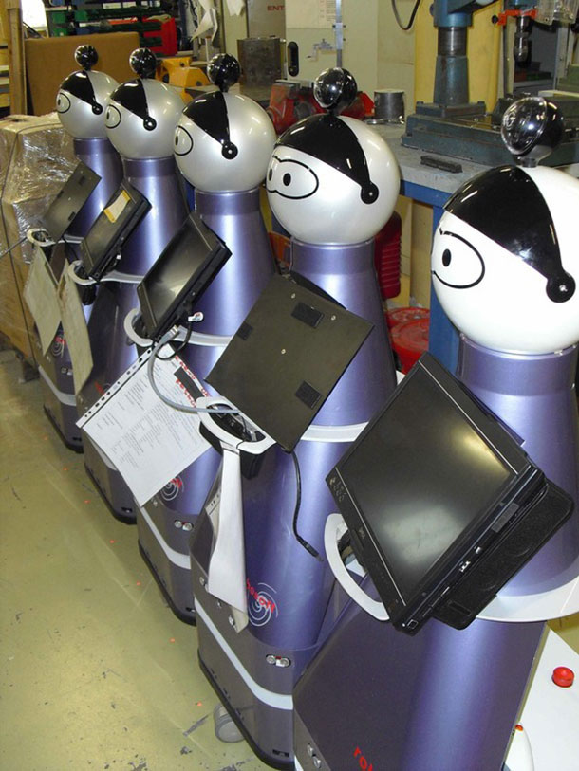
Le robot qui surveille votre santé

Slide 9
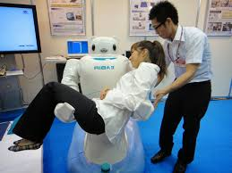
Le robot qui relève la personne âgée qui a chuté à domicile ou en EHPAD

Slide 10
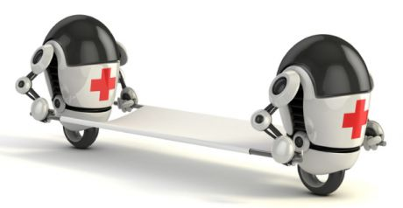
Le robot brancardier

Slide 11
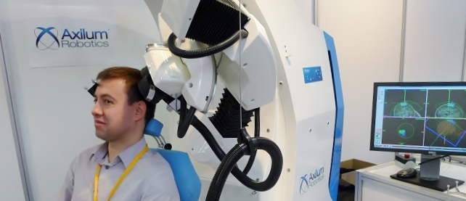
Le robot manipulateur de radio

Slide 12
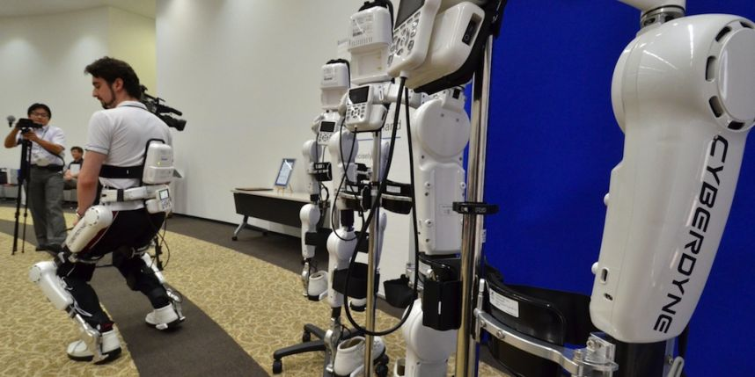
Le robot « kiné » qui soutient et stimule les jambes de la personne en perte d’autonomie

Slide 13
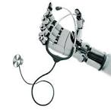
Le robot médecin

Slide 14
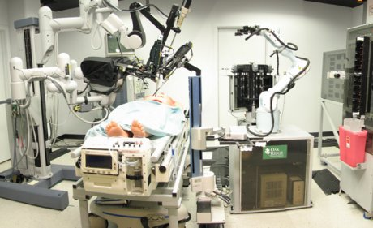
Le robot chirurgien

Slide 16
Plan de l’exposé
Les nouvelles pratiques professionnelles apportées par la télémédecine
Pour les professionnels de santé médicaux
Pour les professionnels de santé non médicaux
Vers l’émergence de nouveaux métiers
Les clés de la réussite de ce type de projet

Slide 17
A qui s’applique la réglementation sur la pratique de la télémédecine ?
Aux professionnels de santé médicaux (titres I,III,IV du livre 1er du code de la santé publique) autorisés à faire des actes médicaux
Médecin
Chirurgien dentiste (profession médicale à domaine défini)
Sage Femme (profession médicale à domaine défini)

Slide 18
Une définition des actes médicaux de télémédecine pour décrire les pratiques professionnelles dans le projet médical de télémédecine. Décret du 19 octobre 2010
La téléconsultation en présence du patient qui peut être assisté d’un professionnel de santé médical ou non = une pratique qui vient compléter la consultation en face en face
La téléexpertise entre médecins avec le dossier médical en l’absence du patient = une pratique qui prend en compte la nécessaire mutualisation des savoirs médicaux
La télésurveillance médicale : transmission et interprétation par un médecin d’un indicateur clinique ou biologique d’une maladie (chronique) = une pratique qui structure le parcours de soin d’une maladie chronique
La téléassistance médicale d’un médecin à un autre médecin ou à un professionnel de santé non-médical = une pratique qui structure une prise en charge pluri-professionnelle
Le téléconseil médical (réponse médicale) du Centre 15 dans le cadre de la PDS = une nouvelle prestation médicale dans le parcours de soin primaire

Slide 19
Le modèle de télémédecine en secteur ambulatoire entre le 1er et le 2ème recours
Téléconseil médical personnalisé
(Centre 15, plateformes complémentaires santé)
Coopérations entre professionnels de santé
médicaux et non-médicaux
CHU, CH, cliniques
Cabinets privés
Pharmacien d’Officine
Domicile
EHPAD
HAD
MSP
Centre de santé
Pôles de santé
Spécialistes
SI
SI
Premier recours
Deuxième recours
Télésurveillance
Téléconsultation
Téléassistance
La fonction apprenante
de la Télé expertise

Slide 20
Les chirurgiens devront apprendre à opérer avec l’aide de robots

Slide 21
Plan de l’exposé
Les nouvelles pratiques professionnelles apportées par la télémédecine
Pour les professionnels de santé médicaux
Pour les professionnels de santé non médicaux
Vers l’émergence de nouveaux métiers
Les clés de la réussite de ce type de projet

Slide 22
Les professionnels de santé non médicaux devront apprendre à travailler avec des robots
Les pharmaciens
Les auxiliaires médicaux
Infirmiers,
Masseurs-Kinésithérapeutes, Pédicure, Podologue,
Ergothérapeute et Psychomotricien
Orthophoniste et Orthoptistes
Manipulateurs en électroradiologie médicale et Technicien de laboratoire
Audioprothésiste, Opticien-lunétier, Prothésistes et Orthésistes
Diététicien
Aide-soignant, Auxiliaire de Puériculture, ambulancier
Assistant dentaire

Slide 23
Avec la TLM, les infirmiers vont évoluer dans leur rôle propre vers des pratiques avancées et spécialisées
Aujourd’hui Ils exercent leur rôle propre sous la responsabilité médicale grâce à la téléassistance médicale (exemples : les manipulateurs de radiologie en téléradiologie, les infirmiers qui traitent les plaies chroniques en télédermatologie, les infirmiers en télédialyse, etc..)
Demain Ils exerceront une délégation d’actes médicaux sous leur propre responsabilité (art. 51 de la loi HPST, les futures pratiques avancées de la loi de modernisation de la santé) (exemples: orthoptiste dans la réalisation de rétinographie, infirmier dans le télésuivi des diabétiques insulinodépendants)

Slide 24
L’intégration du rôle propre dans un projet de télémédecine
Téléassistance de l’infirmier pour les plaies complexes, la télédialyse, la télécardiologie,etc.
Téléassistance du manipulateur de radiologie dans la réalisation d’images de coupe
Téléassistance du Masseur Kinésithérapie d’un SSR en neurologie dans la rééducation d’un AVC
Téléassistance dentaire
….

Slide 25
Quelques exemples d’actes médicaux en télémédecine délégués à des PS non médicaux dans le cadre de l’article 51 de HPST
Réalisation de rétinographie par l’orthoptiste, reconnue et financée en CCAM depuis septembre 2014
Modification de la dose d’insuline par l’infirmier dans le cadre de la télé-diabétologie (système Diabeo, étude télé-sage)
Conduite thérapeutique pour les plaies chroniques complexes par l’infirmier expert en plaies
A venir : les pratiques avancées pour les infirmiers ( manifeste de Bologne 2008, loi LMD 2009 = bac + 5) prévues par la loi de modernisation de santé du 26 janvier 2016

Slide 26
Une transformation et une réorientation des métiers de la santé 75% des pratiques médicales d’aujourd’hui pourraient être transférées en 2050 à des professions de santé non médicaux

Slide 27
Plan de l’exposé
Les nouvelles pratiques professionnelles apportées par la télémédecine
Vers l’émergence de nouveaux métiers
Les clés de la réussite de ce type de projet

Slide 28
Les nouveaux métiers émergeant avec l’usage de la télémédecine
Dans le champ de la santé
Le coordonnateur de télémédecine
Le chirurgien superviseur de robot en télé-chirurgie
L’ingénieur technicien en e-santé, l’ingénieur qualité en e-santé
Les nouveaux métiers de la santé qui vont travailler avec les robots
Dans le champ des sciences sociales et humaines
Psychotechnicien(ne) en télémédecine
Ethicien(ne) des algorithmes, des robots
Dans le champ de l’évaluation médico-économique de la santé
Economiste de la santé numérique (des organisations)

Slide 29
Plan de l’exposé
Les nouvelles pratiques professionnelles
Vers l’émergence de nouveaux métiers
Les clés de la réussite de ce type de projet

Slide 30
Un outil n’a jamais créé une organisation professionnelle
Un robot peut être intelligent mais
ne manifeste pas d’émotion

Slide 33
La nécessité d’un consensus entre les professionnels de santé sur un besoin en santé publique non satisfait
D – Comment viser les recommandations (HAS, autres) ?
L’Organisation cible est définie dans le PRS
E - Comment assurer LA TRANSITION entre la situation actuelle et celle visée? La ou les priorités stratégiques
A - Quelle est la SITUATION ACTUELLE par rapport aux recommandations
B - Quelle est L’ÉVOLUTION PRÉVISIBLE DU CONTEXTE si rien ne bouge
C - Quelle est la situation que vous souhaitez ÉVITER?
33

Slide 34
Le projet médical institutionnel de télémédecine
Essentiel pour mettre en place une activité de télémédecine. Il engage la responsabilité médicale et/ou celle de l’établissement de santé qui organise l’activité de télémédecine.
Il décrit le besoin auquel l’institution veut répondre
Il décrit l’organisation des pratiques de télémédecine que l’institution s’engage à financer et à pérenniser
Il précise le rôle des professionnels médicaux et non médicaux dans ces pratiques, la place des différents établissements de santé impliqués (GHT)
Il décrit les usages des professionnels qui permettront à l’institution de s’équiper en outils de télémédecine (objets connectés, dispositifs médicaux) les plus appropriés à ces usages.
Il engage l’institution dans une démarche qualité sur ces pratiques

Slide 35
Les facteurs de réussite d’un projet de télémédecine
Un projet médical institutionnel partagé entre les acteurs
Une nouvelle organisation des soins adaptée aux besoins identifiés
Des solutions techniques industrielles en matière d’interopérabilité, de dossier médical partagé, répondant aux usages des professionnels décrits dans le projet
Un modèle médico-économique pérenne
Un déploiement porté par l’action publique
L’appropriation par les acteurs de soins de la nouvelle organisation et des nouvelles pratiques

